Slide 1
Sistemas Computacionais de Tempo Real
Prática 1

Slide 2

Arduino UNO

Slide 3
Arduino UNO
Plataforma de prototipagem Open-Source;
Projetada em torno do microcontrolador Atmega 328p;
Não necessita de ISP (in system programming);
Pode ser usada com a Arduino IDE, PlatformIO ou diretamente com avr-gcc+avrdude.

Slide 4
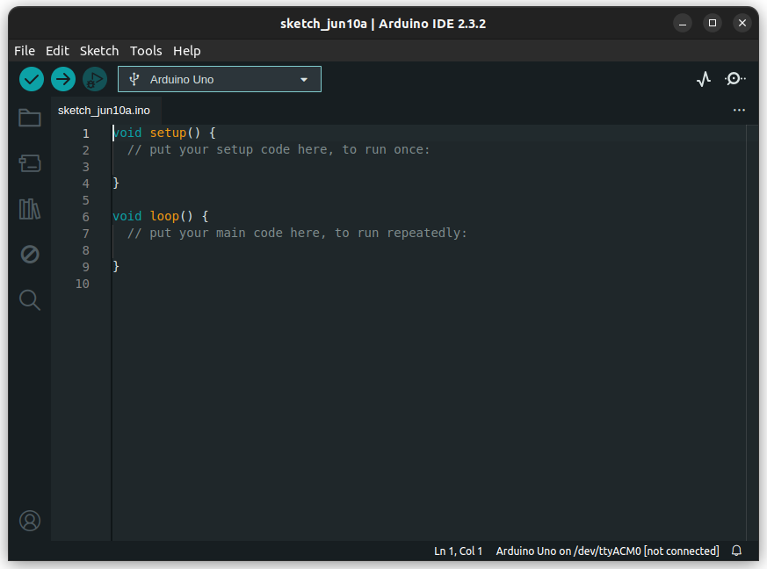
Arduino IDE

Slide 5

Arduino Loop
Para implementar um sketch no Arduino, basta implementar as funões setup() e loop().
Elas serão executadas de acordo com o diagrama ao lado.

Slide 6
Arduino IDE
Ambiente padrão para prototipagem com Arduino;
Projeto open-source;
É uma IDE simples, com recursos limitados:
  O objetivo não é gerenciar projetos complexos.
  O uso ideal é a criação de sketches – rascunhos – que serão usados como protótipos

Slide 7


Prática 1
Monte o seguinte circuito:
Materiais:
Arduino UNO
Protoboard
Resistor 100ohm
LED Vermelho

Slide 8
Prática 1
1000ms
Piscar o LED vermelho:
Período de 1000ms;
Duty-cycle de 50%.
500ms

Slide 9
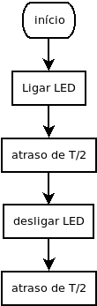
Prática 1 - Solução
Piscar o LED vermelho:
Período de 1000ms;
Duty-cycle de 50%.

